Slide 1
肉類食品新鮮度監測系統1101專題進度報告_1st
蔡孟師 李銘庭 伍建瑋

Slide 2
專題現況 (截至專題展)
可完整讀取氣體濃度數據
以各種機器學習模型預測食物新鮮度（以時間為判斷依據）準確率皆可達八成以上
完成容器基本雛型
專題結果 (截至專題展)

Slide 3
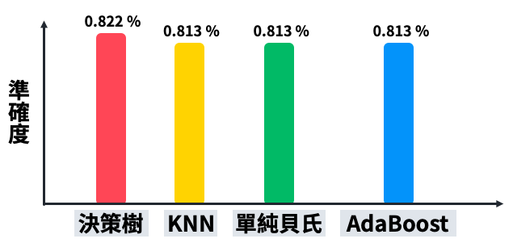
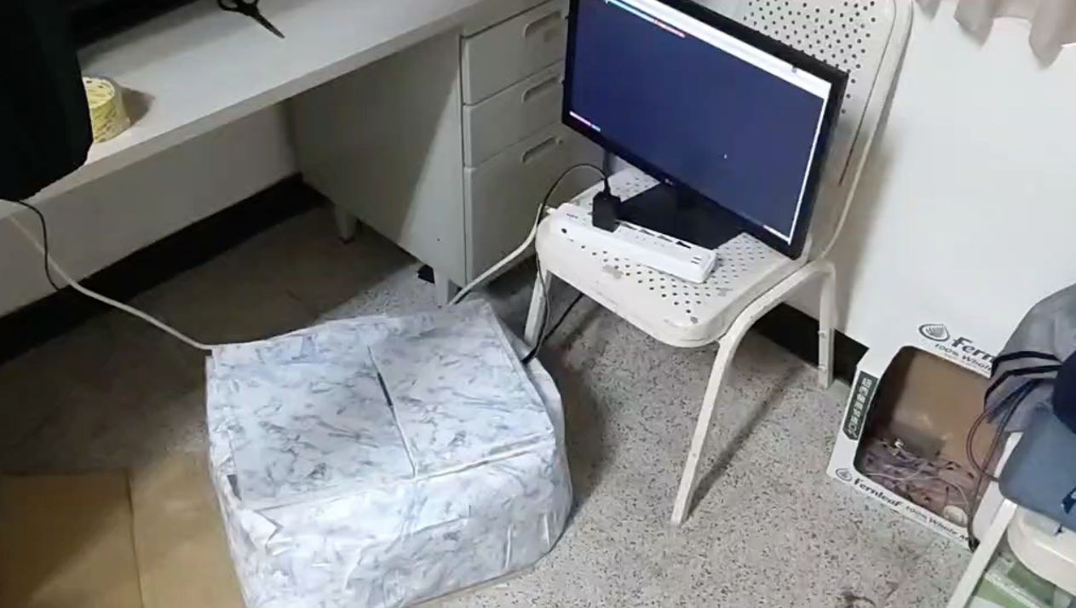
專題結果 (截至專題展)
專題現況 (截至專題展)
模型時間準確度
裝置概況
後續改善

Slide 4
後續改善
專題結果 (截至專題展)
達成教授建議的裝置強度補強，以水泥包住外圍。
清理並且修整水泥外圍，使其平整
未來計畫

Slide 5
未來計畫
後續改善
判定的對象範圍增加
增加對新鮮度狀態更多的種類及資訊
開發相關應用程式

Slide 6
Thanks
Please keep this slide for attribution
Do you have any questions?
addyouremail@freepik.com
+91 620 421 838
yourcompany.com

